Slide 1
Cybernetyczne Podstawy Walki Informacyjnej
Moc Procesu – rola w procesach autonomii

Slide 2
Moc Procesu – rola w procesach autonomii
Cybernetyka – jest to nauka o sterowaniu.

Slide 3
Moc Procesu – rola w procesach autonomii
Sterowanie – jest wywieraniem celowego wpływu na procesy.

Slide 4
Moc Procesu – rola w procesach autonomii
Sterowanie polega na wywoływaniu celowych zmian struktury systemu i jego otoczenia, zatem warunkiem występowania procesów sterowania jest istnienie struktury, którą można w określony sposób zmieniać.
Józef Kossecki, Cybernetyczna analiza systemów i procesów społecznych, Kielce 1996, s. 78-85
Józef Kossecki, Naukowe podstawy nacjokratyzmu, NAI Warszawa 2015, s. 176-189
Marian Mazur Cybernetyczna teoria układów samodzielnych, Warszawa 1966 s. 130

Slide 5
Moc Procesu – rola w procesach autonomii
System autonomiczny może odpowiednio funkcjonować, gdy ma określoną strukturę, która istnieje tak długo, jak długo
w tworzywie systemu utrzymuje się określona koncentracja energii i związany z nią rozkład potencjałów.

Slide 6
Moc Procesu – rola w procesach autonomii
W świecie realnym procesy sterownicze łączą się z przetwarzaniem energii.

Slide 7
Moc Procesu – rola w procesach autonomii
Energia sterownicza, która stanowi fizyczną podstawę procesów przetwarzania informacji i jest przetwarzana w torze informacyjnym systemu autonomicznego

Slide 8
Moc Procesu – rola w procesach autonomii
Energię wykonawcza, która umożliwia wykonanie pracy, związanej z reakcjami (działaniami) systemu i jest przetwarzana
w torze energetycznym systemu autonomicznego.

Slide 9
Moc Procesu – rola w procesach autonomii
Procesy informacyjne i energia sterownicza decydują o tym, jakiego rodzaju reakcje będzie wykonywać system, zaś energia wykonawcza decyduje o sile (natężeniu) tych reakcji.

Slide 10
Moc Procesu – rola w procesach autonomii
Procesy informacyjne i energia sterownicza decydują o tym, jakiego rodzaju reakcje będzie wykonywać system, zaś energia wykonawcza decyduje o sile (natężeniu) tych reakcji.

Slide 11
Moc Procesu – rola w procesach autonomii
W miarę upływu czasu w każdym tworzywie
zachodzą procesy starzenia się materiału, w wyniku których energia skoncentrowana w systemie ulega rozproszeniu (dotyczy to również organizmu ludzkiego).

Slide 12
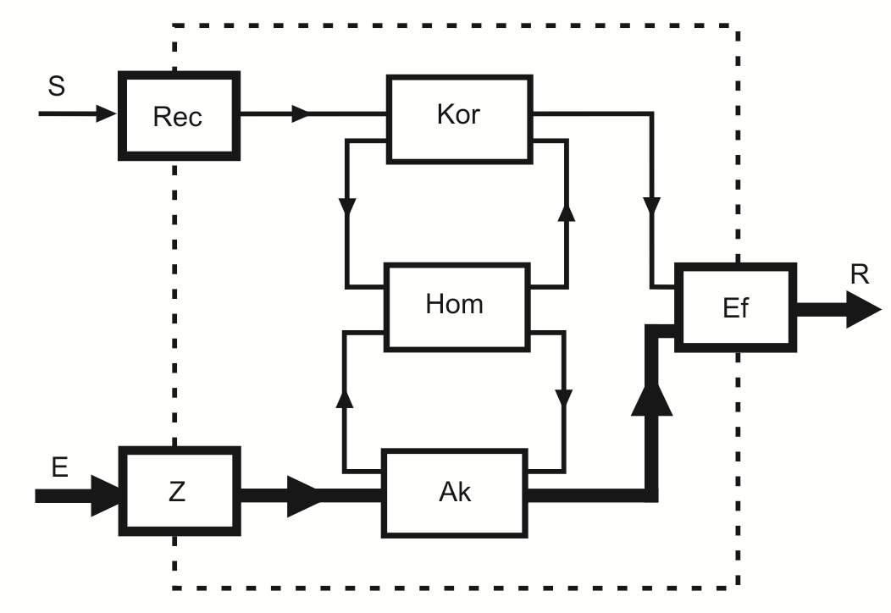
Moc Procesu – rola w procesach autonomii
Przeciwstawiając się dekoncentracji energii system autonomiczny musi ją pobierać z zewnątrz i przetwarzać
do postaci dla niego potrzebnej, a do tego musi sobie rozbudowywać odpowiednie organy, co łączy się ze wzrostem ilości tworzywa.

Slide 13
Moc Procesu – rola w procesach autonomii
Energię, której źródło znajduje się w otoczeniu systemu i którą może on dla siebie wykorzystywać nazywamy energia zewnętrzną systemu, w wypadku człowieka nazwiemy ją energią socjologiczną.

Slide 14
Moc Procesu – rola w procesach autonomii
Natomiast energia, której źródłem jest sam system, nazywa się jego energią wewnętrzną, zaś w wypadku człowieka energią fizjologiczną.

Slide 15
Moc Procesu – rola w procesach autonomii
Dla człowieka źródłem energii fizjologicznej jest jego własny organizm, zaś źródłem energii socjologicznej otoczenie społeczne.
Dzięki posiadaniu pieniędzy lub władzy może on wykorzystywać w swym interesie pracę innych ludzi.

Slide 16
Moc Procesu – rola w procesach autonomii
Energia przetwarzana w czasie t - czyli stosunek energii
do czasu - to moc.

Slide 17
Moc Procesu – rola w procesach autonomii
Gdy więc rozpatrujemy przetwarzanie energii w czasie,
możemy operować pojęciem mocy: wewnętrznej i zewnętrznej.

Slide 18
Moc Procesu – rola w procesach autonomii
W walce jako specyficznym procesie sterowania zmniejszanie mocy przeciwnika może się odbywać poprzez zmniejszanie dostępnej energii lub wydłużanie czasu koniecznej do jej przetworzenia.

Slide 19
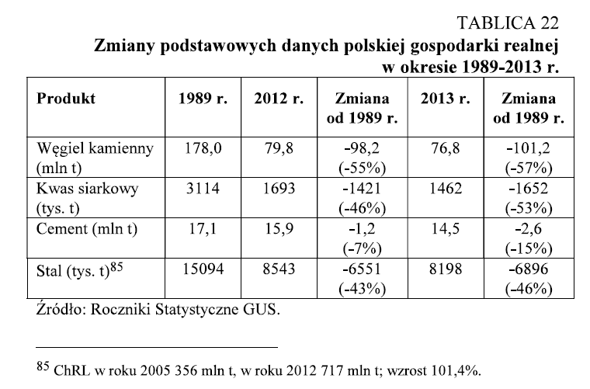
Moc Procesu – rola w procesach autonomii
Józef Kossecki, „METACYBERNETYKA” - wydanie 2015, s. 308

Slide 20
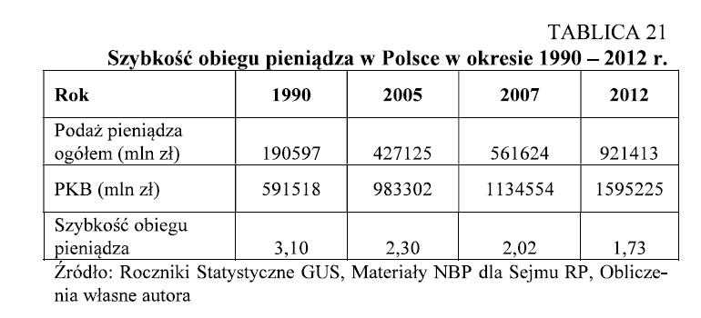
Moc Procesu – rola w procesach autonomii
Józef Kossecki, „METACYBERNETYKA” - wydanie 2015, s. 308

Slide 21
Moc Procesu – rola w procesach autonomii
Moc całkowita systemu autonomicznego P jest to największa dopuszczalna moc, jaką w danym stanie może on przetwarzać.

Slide 22
Moc Procesu – rola w procesach autonomii
Potencjał (ściśle mówiąc, rozkład potencjału) spowodowany koncentracją energii w tworzywie będzie dalej określany jako jakość tworzywa a systemu autonomicznego.

Slide 23
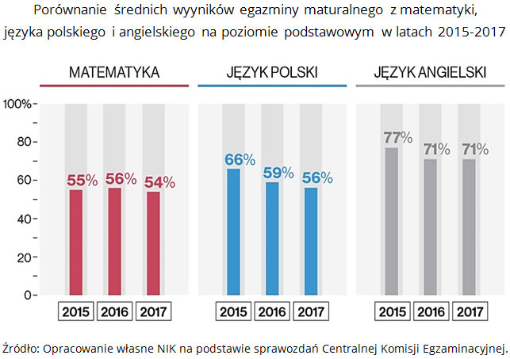

Moc Procesu – rola w procesach autonomii
Poziom opanowania celów kształcenia określonych w podstawie programowej z matematyki (mierzony wykonaniem zadań w arkuszach egzaminacyjnych) w latach 2015–2017 wskazuje, że niektóre wymagania ogólne nie zostały opanowane nawet na minimalnym poziomie (cel kształcenia w podstawie programowej matematyki: rozumowanie i argumentacja) lub tylko nieznacznie przekraczają próg 30%.
NIK „Nauczanie matematyki w szkołach” https://www.nik.gov.pl/plik/id,20330,vp,22953.pdf s.15-16

Slide 24
Moc Procesu – rola w procesach autonomii
Masa tworzywa będzie określana jako ilość tworzywa c
systemu autonomicznego

Slide 25
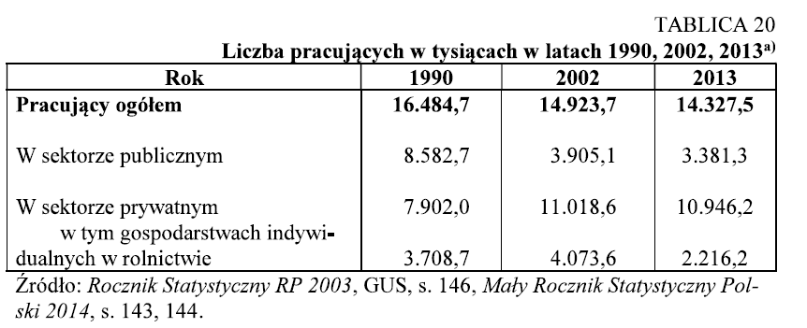
Moc Procesu – rola w procesach autonomii
Masa tworzywa będzie określana jako ilość tworzywa c
systemu autonomicznego
Józef Kossecki, „METACYBERNETYKA” - wydanie 2015, s. 306

Slide 26
Moc Procesu – rola w procesach autonomii
Moc jednostkowa ν jest to moc przypadająca na jednostkę potencjału a i jednostkę masy c.

Slide 27
Moc Procesu – rola w procesach autonomii
Miarą wielkości mocy jednostkowej może być część wartości globalnej przypadająca na jednego pracującego - wydajność pracy.

Slide 28
Moc Procesu – rola w procesach autonomii
ν - moc jednostkowa systemu autonomicznego
a - jakość tworzywa systemu autonomicznego
c - ilość tworzywa systemu autonomicznego

Slide 29
Moc Procesu – rola w procesach autonomii
Część mocy całkowitej systemu autonomicznego musi być zużywana na pokrycie strat energii do otoczenia - jest to moc jałowa P_{o}. W organizmach żywych jest ona zużywana na podstawową przemianę energomaterii, niezbędną do utrzymania się przy życiu.

Slide 30
Moc Procesu – rola w procesach autonomii
Moc jałowa musi być tym większa, im większa jest ilość
tworzywa systemu autonomicznego, co możemy wyrazić wzorem.
współczynnik proporcjonalności w nazywa się stratnością i oznacza moc jałową przypadającą na jednostkę masy tworzywa systemu autonomicznego.

Slide 31
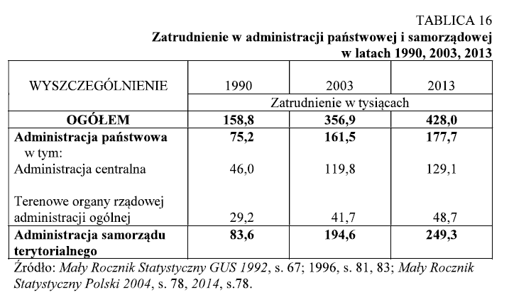
Moc Procesu – rola w procesach autonomii
Moc jałowa P_{o}
Józef Kossecki, „METACYBERNETYKA” - wydanie 2015, s. 296

Slide 32
Moc Procesu – rola w procesach autonomii
Do sterowania się i sterowania swoim otoczeniem, system autonomiczny nie może zużywać swej mocy całkowitej, lecz tylko tę jej część, która mu pozostaje po odjęciu mocy jałowej. Nazywa się ona mocą dyspozycyjną.

Slide 33
Moc Procesu – rola w procesach autonomii
W interesie systemu autonomicznego leży maksymalizacja mocy dyspozycyjnej, nie zaś mocy całkowitej. Wzrost ilości tworzywa systemu powoduje wprawdzie wzrost mocy całkowitej, ale równocześnie wzrasta też moc jałowa.

Slide 34
Moc Procesu – rola w procesach autonomii
Egzystencja systemu autonomicznego jest możliwa wówczas gdy spełniony jest warunek:

Slide 35
Moc Procesu – rola w procesach autonomii
Moment gdy moc całkowita spada tak, że nie wystarcza już na pokrycie mocy jałowej - oznacza koniec egzystencji systemu autonomicznego.
W wypadku istot żywych jest to chwila śmierci biologicznej.

Slide 36
Moc Procesu – rola w procesach autonomii
Część mocy dyspozycyjnej systemu autonomicznego musi być zużyta na zdobywanie, pobieranie i przetwarzanie energii z otoczenia oraz pokonywanie związanych z tym trudności - tę część mocy dyspozycyjnej nazywamy mocą roboczą i oznaczamy P_{r}.

Slide 37
Moc Procesu – rola w procesach autonomii
U człowieka jest ona zużywana przede wszystkim na wykonywanie pracy zawodowej, dokonywanie zakupów, przyrządzanie posiłków, wykonywanie prac domowych.

Slide 38
Moc Procesu – rola w procesach autonomii
Suma mocy jałowej i mocy roboczej nazywa się mocą asekuracyjną P_{a}:

Slide 39
Moc Procesu – rola w procesach autonomii
Moc jałową musi każdy człowiek sam dla siebie przetworzyć, nikt bowiem nie może go wyręczyć w jedzeniu, spaniu, załatwianiu potrzeb fizjologicznych czy przemianie materii, natomiast moc roboczą może wydatkować jeden człowiek za drugiego - np. wykonać
za niego pracę.

Slide 40
Moc Procesu – rola w procesach autonomii
Moc całkowita musi być większa, a co najmniej równa mocy asekuracyjnej - tzn. system musi być zdolny do przetworzenia dostatecznie dużej mocy.

Slide 41
Moc Procesu – rola w procesach autonomii
Aby system autonomiczny mógł istnieć, muszą być spełnione dwa warunki:
1) moc asekuracyjna nie może przekraczać mocy
zewnętrznej - tzn. w otoczeniu systemu musi być dostateczna ilość energii
2) moc całkowita musi być większa, a co najmniej równa mocy asekuracyjnej - tzn. system musi być zdolny do przetworzenia dostatecznie dużej mocy.

Slide 42
Moc Procesu – rola w procesach autonomii
Termodynamika cybernetyczna (system może realizować cel)
Termodynamika fizyczna (brak autonomii)

Slide 43
Moc Procesu – rola w procesach autonomii
Jeżeli np. ludziom ograniczy się moc zewnętrzną - drastycznie zmniejszając realną wartość ich zarobków i pogarszając warunki bytu, wówczas ich moc fizjologiczna może zmaleć do tego stopnia, że nie będzie ona już pokrywać zapotrzebowania na moc asekuracyjną, a w pewnych wypadkach nawet na moc jałową, to zaś spowodować musi zwiększenie śmiertelności.

Slide 44
Moc Procesu – rola w procesach autonomii
Tak właśnie stało się w niektórych krajach Europy Środkowej i Wschodniej w okresie tzw. transformacji ustrojowej po 1989 roku - np. w ZSRR w 1989 roku wskaźnik zgonów wynosił 10,0 na 1000 ludności, następnie zaczął rosnąć osiągając w 1993 r. w Rosji 14,5, a na Ukrainie 14,2 na 1000 ludności.
Roczniki Statystyczne GUS: 1991, s. 497; 1995, s. 567

Slide 45
Moc Procesu – rola w procesach autonomii
Moc swobodna, jest to ta część mocy całkowitej, która pozostaje systemowi po wydatkowaniu mocy jałowej i mocy roboczej.

Slide 46
Moc Procesu – rola w procesach autonomii
Reszta mocy dyspozycyjnej, która pozostaje systemowi autonomicznemu po pokryciu mocy roboczej, może być przez system zużyta dowolnie, zwłaszcza zaś do poprawy w swoim interesie (celu) warunków otoczenia.

Slide 47
Moc Procesu – rola w procesach autonomii
O stopniu autonomii systemu praktycznie decyduje wielkość jego mocy swobodnej. Np. o autonomii (samodzielności) człowieka decyduje ta część jego dochodów, która mu pozostaje po opłaceniu kosztów swego utrzymania i regeneracji siły roboczej - tę nadwyżkę może on wydać na to co chce.

Slide 48
Moc Procesu – rola w procesach autonomii
W interesie [pojedynczego] człowieka, podobnie jak każdego systemu autonomicznego, leży więc maksymalizacja własnej mocy swobodnej, którą może w różny sposób wykorzystywać.

Slide 49
Moc Procesu – rola w procesach autonomii
W przypadku nadsystemu autonomicznego , składającego się z wielu systemów autonomicznych dodatkowo musimy rozważyć kwestię homeostazy społecznej i organizacji*. Czyli celu istnienia nadsystemu autonomicznego oraz metod jego realizacji.
*Homeostaza - równowaga funkcjonalna - Dominik Dudek CPWI#04
https://youtu.be/WfI5FryEAmg

Slide 50
Moc Procesu – rola w procesach autonomii
Jeżeli przejdziemy do rozpatrywania stanów systemu autonomicznego w czasie - tzn. badać będziemy proces autonomiczny - wówczas najkorzystniej dla autonomii tego procesu będzie, gdy suma mocy swobodnej osiągnięta przezeń w okresie całej jego będzie maksymalna*.
* nie uwzględniając homeostazy społecznej i organizacji.

Slide 51
Moc Procesu – rola w procesach autonomii
Marian Mazur udowodnił, że systemy rozrastające się w sposób niepowstrzymywany - które nazwał systemami o niepowstrzymywanej rozbudowie - nie są zdolne do osiągnięcia maksymalnej – możliwej dla nich - energii swobodnej, określonej wyrażeniem, natomiast mogą ją osiągnąć systemy o rozbudowie powstrzymywanej.

Slide 52
Moc Procesu – rola w procesach autonomii
M. Mazura, Cybernetyczna teoria układów samodzielnych, Warszawa 1966, s. 163

Slide 53
Moc Procesu – rola w procesach autonomii
M. Mazura, Cybernetyczna teoria układów samodzielnych, Warszawa 1966, s. 163

Slide 54
Moc Procesu – rola w procesach autonomii
M. Mazura, Cybernetyczna teoria układów samodzielnych, Warszawa 1966, s. 163

Slide 55
Moc Procesu – rola w procesach autonomii
M. Mazura, Cybernetyczna teoria układów samodzielnych, Warszawa 1966, s. 163

Slide 56
Moc Procesu – rola w procesach autonomii
M. Mazura, Cybernetyczna teoria układów samodzielnych, Warszawa 1966, s. 163

Slide 57
Moc Procesu – rola w procesach autonomii
Z tego co wiemy o roślinach i zwierzętach możemy wnioskować, że nie wszystkie z nich charakteryzują się rozbudową powstrzymywaną; z pewnością natomiast taką rozbudową charakteryzują się ptaki i ssaki, nic więc dziwnego, że to właśnie one mają dominującą pozycję wśród istot żywych.

Slide 58
Moc Procesu – rola w procesach autonomii
Człowiek jako proces autonomiczny - podobnie jak inne ssaki - ma genetycznie programowaną rozbudowę powstrzymywaną
i w związku z tym w pewnym momencie swego życia przestaje
rosnąć.

Slide 59
Moc Procesu – rola w procesach autonomii
Społeczeństwo jako nadproces autonomiczny, może mieć tendencję do niepowstrzymywanej rozbudowy. Ponieważ zaś obiekty o niepowstrzymywanej rozbudowie nie są optymalne z punktu widzenia maksymalizacji ich energii swobodnej wewnętrznej, łatwiej rozpadają się one w okresach kryzysów - o czym świadczy historia wielu imperiów (np. ostatnio rozpad imperium radzieckiego).

Slide 60
Moc Procesu – rola w procesach autonomii
Własna moc swobodna systemu autonomicznego P_{s} jest częścią jego mocy wewnętrznej - a w związku z tym nazywać ją możemy mocą swobodną wewnętrzną

Slide 61
Moc Procesu – rola w procesach autonomii
Dzięki posiadaniu mocy swobodnej wewnętrznej, system
autonomiczny może również sterować pewną mocą w swym otoczeniu - jest to jego moc swobodna zewnętrzna, którą oznaczamy_{z}P_{s}

Slide 62
Moc Procesu – rola w procesach autonomii
Jeżeli moc swobodna wewnętrzna systemu autonomicznego jest dostatecznie duża, mniej istotne jest dlań posiadanie dużej mocy zewnętrznej i odwrotnie, gdy moc swobodna wewnętrzna systemu jest dlań zbyt mała, musi on dążyć do posiadania odpowiednio dużej mocy zewnętrznej.

Slide 63
Moc Procesu – rola w procesach autonomii
Gdy moc swobodna zewnętrzna jest znacznie większa niż wewnętrzna, wówczas utrata tej pierwszej może doprowadzić do końca egzystencji systemu autonomicznego. Tym właśnie wytłumaczyć można niektóre przypadki samobójstw ludzi psychicznie zdrowych, którzy nie mogą przeżyć utraty swej mocy zewnętrznej - np. w wypadku bankructwa, lub klęski wojennej.

Slide 64
Moc Procesu – rola w procesach autonomii
Jeżeli rozpatrywać będziemy proces autonomiczny, wówczas optymalnie dla jego autonomii będzie, gdy suma jego mocy swobodnej wewnętrznej i zewnętrznej, skumulowana w okresie całej jego egzystencji - czyli suma skumulowanej przezeń energii wewnętrznej E_{s}[t_{o},t_{z}] i zewnętrznej _{z}E_{s}[t_{o},t_{z}] - będzie maksymalna.

Slide 65
Moc Procesu – rola w procesach autonomii
Maksymalizacja energii swobodnej wewnętrznej procesu
autonomicznego dokonuje się w drodze rozbudowy powstrzymywanej.

Slide 66
Moc Procesu – rola w procesach autonomii
Maksymalizacja jego energii swobodnej zewnętrznej dokonuje się w dwojaki sposób:
1) przez przekazanie własnego programu innym systemom (procesom) – sterowanie pośrednie
2) przez narzucanie innym systemom swego sterowania – sterowanie bezpośrednie

Slide 67
Moc Procesu – rola w procesach autonomii
Człowiek (lub inny proces autonomiczny) dzięki posiadaniu władzy może nakazać, lub dzięki posiadaniu pieniędzy opłacić, wykonanie pracy (przetworzenie mocy roboczej) za siebie przez innych ludzi. W tym wypadku rozkazy lub pieniądze stanowią informacje, które są kluczem do mocy swobodnej w otoczeniu.

Slide 68
Moc Procesu – rola w procesach autonomii
Marian Mazur wprowadził pojęcie współczynnika swobody „s” wyrażającego się stosunkiem mocy swobodnej do mocy dyspozycyjnej:

Slide 69
Moc Procesu – rola w procesach autonomii
Współczynnik swobody może przyjmować wartości w granicach od 0 do 1.
Dolna granica współczynnika swobody s = 0, tj. brak swobody, występuje przy braku mocy swobodnej P_{s} = 0
Górna granica współczynnika swobody s = 1, tj. swoboda zupełna, występuje przy zbędności mocy roboczej P_{r} = 0

Slide 70
Moc Procesu – rola w procesach autonomii
Wyrobnik zarabiający tylko na utrzymanie, tj. tylko tyle, żeby mógł wyżyć i mieć siły do pracy, bez możności dokonania zmiany warunków swojej egzystencji. Jest to sytuacja niewolnicza.
s = 0
P_{s} = 0

Slide 71
Moc Procesu – rola w procesach autonomii
Posiadacz procentującego kapitału, umożliwiającego mu zaspokojenie wszelkich potrzeb bez wykonywania pracy.
s = 1
P_{s} = P_{d}

Slide 72
Moc Procesu – rola w procesach autonomii
W stosunkach międzynarodowych mamy do czynienia z analogicznymi zjawiskami. Jedne narody [lub systemy sterowania społecznego] starają się zabierać moc swobodną innym lub sterować nią w swoim interesie. Na tym właśnie polega energetyczna istota imperializmu.

Slide 73
Moc Procesu – rola w procesach autonomii
Paradoksem jest, że ani przy braku swobody s = 0 ani przy swobodzie zupełnej s = 1 nie można zmienić warunków swojej egzystencji. Przy braku swobody nie ma czym P_{s} = 0, a przy swobodzie zupełnej nie ma czego P_{r} = 0. Tak więc ulega stagnacji zarówno niewolnik, jak i jego pan.

Slide 74
Moc Procesu – rola w procesach autonomii
Optimum występuje pośrodku, gdzie jest o co walczyć
(o zmniejszenie mocy roboczej) i czym (mocą swobodną). Nikt wtedy nie jest niewolnikiem ani panem.
Marian Mazur, Cybernetyka i Charakter, Państwowy Instytut Wydawniczy, Warszawa 1976

Slide 75
Moc Procesu – rola w procesach autonomii
Dziękuję serdecznie!
Zapraszam do zadawania pytań.
Źródła i inspiracje:
Józef Kossecki, Cybernetyczna analiza systemów i procesów społecznych, Kielce 1996
Józef Kossecki, Naukowe podstawy nacjokratyzmu, NAI Warszawa 2015
Marian Mazur Cybernetyczna teoria układów samodzielnych, Warszawa 1966
Marian Mazur, Cybernetyka i Charakter, Państwowy Instytut Wydawniczy, Warszawa 1976
Józef Kossecki, „METACYBERNETYKA” - wydanie 2015
NAI – Narodowa Akademia Informacyjna
www.naiwarszawa.pl
www.autonom.edu.pl
www.socjocybernetyka.pl

